Slide 1

Час 10
Час 1

Slide 2
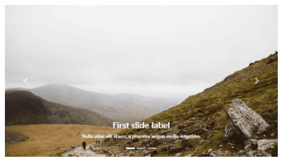
Carousel
Carousel претставува slideshow компонента која овозможува листање на повеќе слики.

Slide 3
Код за поставување на сликите
<div id="carouselExample" class="carousel slide">
<div class="carousel-inner">
<div class="carousel-item active">
<img src="..." class="w-100">
</div>
<div class="carousel-item">
<img src="..." class="w-100">
</div>
<div class="carousel-item">
<img src="..." class="w-100">
</div>
</div>
</div>
carousel класата се користи за креирање на carousel
active класата ја означува моментално активната слика

Slide 4
Додавање на копчиња за навигација
<div id="carouselExample" class="carousel slide">
...
<button class="carousel-control-prev" data-bs-target="#carouselExample" data-bs-slide="prev">
<span class="carousel-control-prev-icon"></span>
</button>
<button class="carousel-control-next" data-bs-target="#carouselExample" data-bs-slide="next">
<span class="carousel-control-next-icon"></span>
</button>
</div>

Slide 5
Задача 1
1) Да се имплементира carousel со 5 слики по ваша желба.

Slide 6

Carousel индикатори
Можете да додавате индикатори во рингишпилот, заедно со претходни / следни контролни копчиња.
Индикаторите им овозможуваат на корисниците да скокаат директно до одреден слајд.

Slide 7
Код за индикатори
<div id="carouselExample" class="carousel slide">
<div class="carousel-indicators">
<button data-bs-target="#carouselExample" data-bs-slide-to="0" class="active" aria-current="true"></button>
<button data-bs-target="#carouselExample" data-bs-slide-to="1"></button>
<button data-bs-target="#carouselExample" data-bs-slide-to="2"></button>
</div>
...
</div>

Slide 8
Домашна задача
Да се доправи задачата од претходната домашна работа со тоа што на секоја картичка со телефон, сликата да се замени со carousel.

Slide 9

Ви благодарам за вниманието!
Се гледаме на следен час :)

